Slide 1
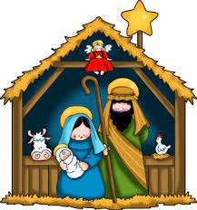
SEGONa setmana d’advent
LA CLAU DEL NADAL ÉS ACOLLIR
Setmana de L’11 al 15 de desembre

Slide 2
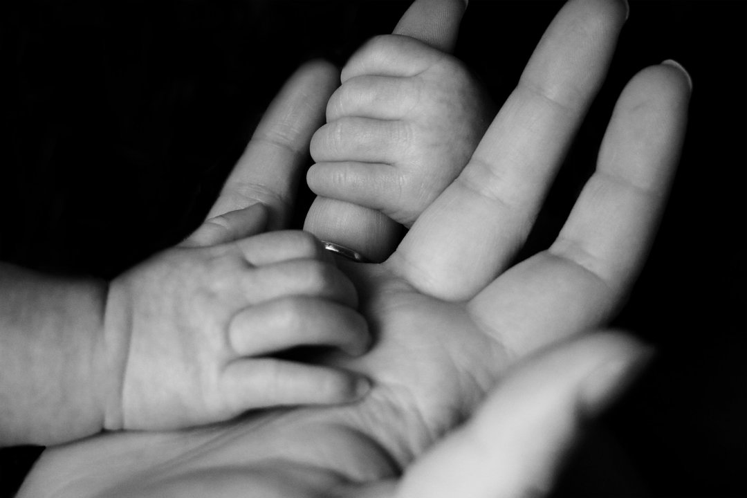
UN PESSEBRE, UNA CASA que ens acull
DILLUNS
A la darrera acollida ens vam adonar de que ens sentim molt bé quan ens sentim acollits.
Sentir-nos acollits:
Ens ajuda a estimar-nos més a nosaltres mateixos.
Ens fa sentir bé, més feliços.
Ens prepara per poder fer coses bones per als altres.
…
ACOLLIR
Durant el dia d’avui busca un moment per fer sentir especial i acollir a una persona del teu voltant, ja siguin amics, germans, avis, pares. Tothom es mereix sentir-se important per algú.

Slide 3
DIMARTS
La Clau del Nadal és ACOLLIR
ACOLLIR és AJUDAR
Seguim recordant la nostra campanya d’aquest any
Seguint el nostre camí de l’Advent volem escampar la nostra alegria al barri i sobretot a les famílies que tenen dificultats.
Volem seguir col·laborant perquè tothom pugui celebrar el nadal.
https://drive.google.com/file/d/1Pw28Nm6eraDFfOfqevVDE33PtinklQQ5/view?usp=sharing

Slide 4
ACOLLIR ÉS AJUDAR
DIMECRES
AJUDAR ÉS DONAR EL MILLOR DE NOSALTRES MATEIXOS
Fa més de 2.000 anys hi va haver unes persones, gent senzilla i pobre que en saber que havia nascut Jesús, el Fill de Déu, van córrer cap a la cova per regalar-li el millor que tenien.
Eren pastors; van portar-li llana de les seves ovelles, llet, llenya del bosc...però sobretot el seu temps i el seu afecte i reconeixement: El millor d’ells mateixos.
Vull donar el millor de mi mateix als atres.
Penso en algú concret i en alguna cosa concreta que puc regalar avui.avui.

Slide 5
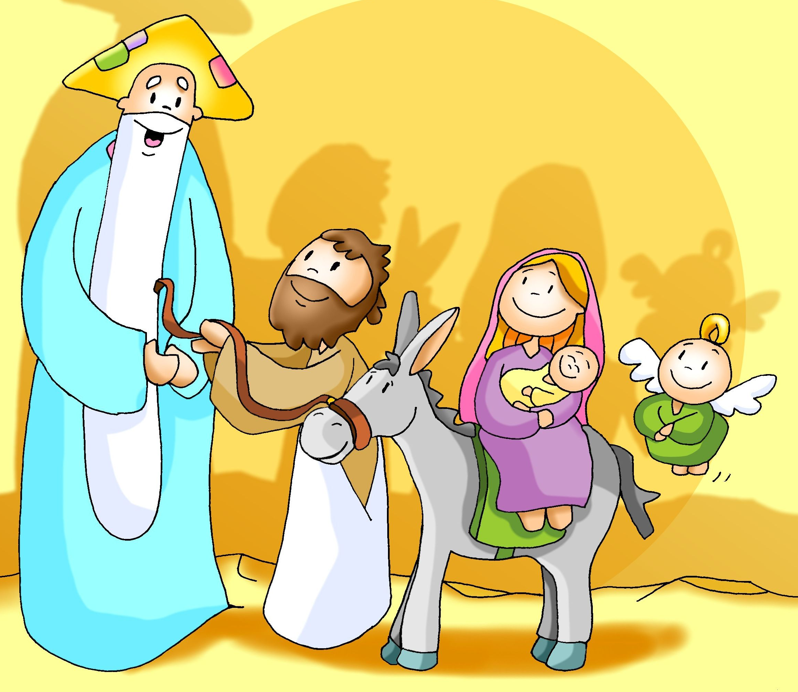
ACOLLIR és acompanyar
DIJOUS
La Clau del Nadal és ACOLLIR
Josep, el pare de Jesús i espòs de Maria va saber acompanyar .
Estava al costat de Maria, vivia amb ella el dia a dia, li donava ànims, quan van anar a Betlem li va buscar allotjament, es preocupava per ella i li donava tot el suport que podia. La va ajudar en el naixement de Jesús i tot el que va fer falta.
Què creieu que significa acompanyar per vosaltres?
A qui podeu acompanyar?
Com us sentiu acompanyats?

Slide 6
DIVENDRES
El TEMPS QUE S’ACOSTA AL NADAL ÉS UN TEMPS DE TENIR DESIGS.
DESITGEM:
Més pau.
Més amor.
Més agraïment.
Més solidaritat.
Més empatia.
Més comprensió.
Més alegria.
...
Podeu fer més llarga la llista dels vostres desigs?
https://www.youtube.com/watch?v=Cw0FQhMsKMA&list=RDCw0FQhMsKMA&start_radio=1

